Slide 1
Мастер – класс «Arduino без Arduino с использованием программы Tinkercad» ч.3
Мячина С.А., педагог-организатор,
МБОУ БГО «Борисоглебская гимназия №1»
руководитель: Ярчикова Н.В., эксперт ВЦПМ
Notes:
Умные устройства все больше входят в нашу жизнь. Сегодня мы будем учиться создавать и программировать небольшие умные устройства. А т.к. наше мероприятие посвящено Петру 1, мы решили запрограммировать салюты или потешные огни, как их называли во времена Петра 1.

Slide 2
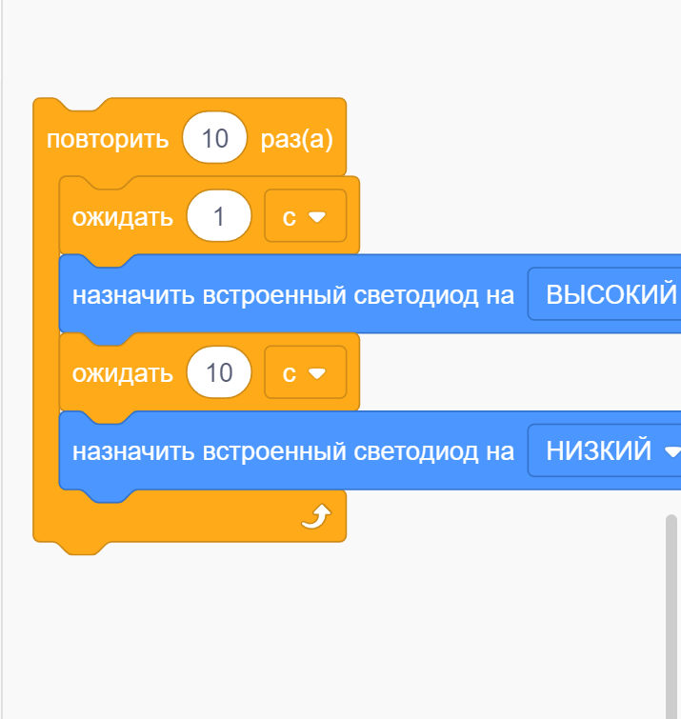
Работаем с двумя светодиодами. Добавим цикл)

Slide 3
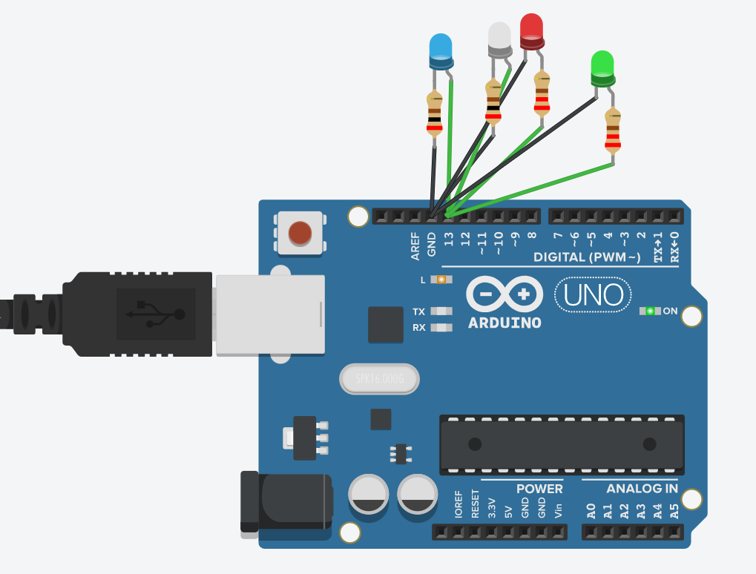
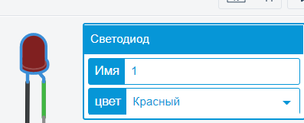
Задание. Попробуйте еще добавить светодиодов!
Добавьте к GND и пин 13 светодиоды разных цветов. Какое количество разноцветных не повторяющихся светодиодов можно присоединить? Запустите моделирование. Как мигают светодиоды «по умолчанию»?
Notes:
Добавьте к GND и пин 13 светодиоды разных цветов. Какое количество разноцветных не повторяющихся светодиодов можно присоединить? Запустите моделирование. Как мигают светодиоды?

Slide 4
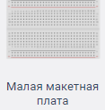
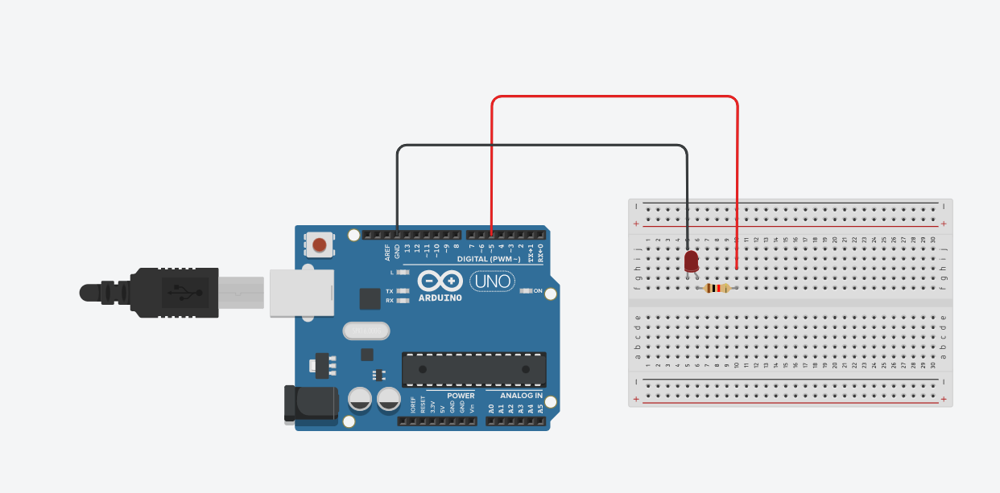
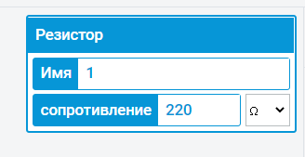
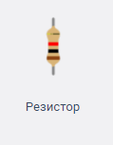
Теперь попробуем использовать макетную плату.
Схема
Notes:
Для удобства и использования более расширенных возможностей при создании различных проектов используют малую макетную плату. Соберите в онлайн- сервисе предложенную схему.
Переместите на рабочее поле светодиод и поместите его на плате с любое место, например катод в ячейку g5, а анод в g6
Соедините порт GND и катод светодиода черным проводом. Резистор поместите в ячейки f6-f10. Выделите резистор, кликнув по нему мышкой. Во всплывающем окне перейдите к полю Сопротивление и введите значение 220. А затем выбери значок Ω, означающий единицы измерения Ом.
Красным проводом соединяем конец резистора и порт 5 на плате Ардуино.

Slide 5
Мигающий светодиод на макетной плате
Схема
Алгоритм программы
Подача напряжения на светодиод (на тот пин, к которому подсоединен светодиод).
Ожидание некоторого времени. Например, секунду.
После чего убираем напряжение.
И опять немного ждем, чтобы глаз мог заметить, что света нет.
Повторяем все с первого пункта

Slide 6
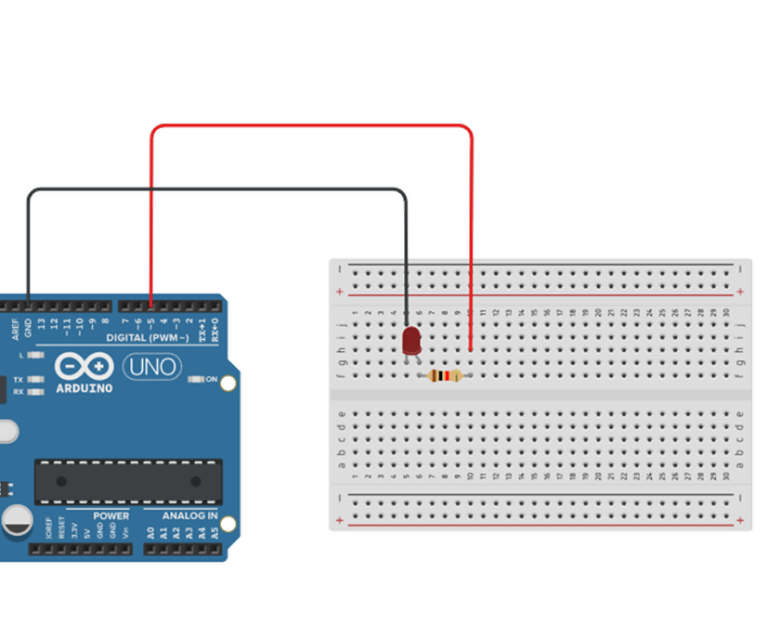
Подключим все эллементы

Slide 7
Если вспомнить схему макетной платы, то понятно, что недостающие элементы выглядят так

